Slide 1

Mountains4All
De[Debuggers]
Notes:
Здравейте уважаемо жури ние сме дедебъгерс и ще ви представим проекта ни mountain4all

Slide 2


Лесен достъп
Проблемът и настоящите решения
Разделената информация между субекти.
Отделни онлайн източници.
Няма обратна връзка.
Notes:
Проблемът в момента е разделената информация притежавана от различни субекти, което прави намирането и и обобщаването и трудоемко.
Към момента решение от страна на туристите е да търсят отделно информация и да я интерпретират. Всичко това няма обратна връзка с държавата (планинските служби).

Slide 3

Цел на проекта
Подобряване на безопасността в планината.
Публикуване на данни.
Следене на потока от туристи.
Notes:
Целта на проекта е да се подобри безопасността в планината като:
--се публикува систематизирана информация за лавинна опасност която да се предостави на туристите.
--се проследява потока от туристи което да служи на планинските служби за подобряване на пътеките и хижите.
Целта е Информиране за пренаселеност на зони насочено към туристите и планинските служби.

Slide 4


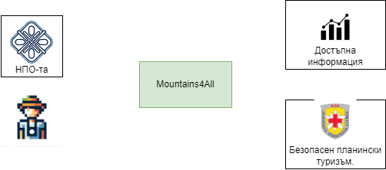

Нашето решение
Събиране на информация от НПО-та.
Проследяване на потока от туристи.
Визуализация и обработка.
Notes:
Нашето решение ще е:
--Обединяване на информация:
----Събиране на информация от неправителствени организации чрез скрепвйане на техните публикувани данни.
--Проследяване на поток от туристи:
----Проследяването на хора ще става чрез сензори от планински пътеки.
--Визуализиране и обработване на данните:
----То ще става чрез сървър. Той ще събира и обобщава информацията и ще я представя лесно и четимо.

Slide 5

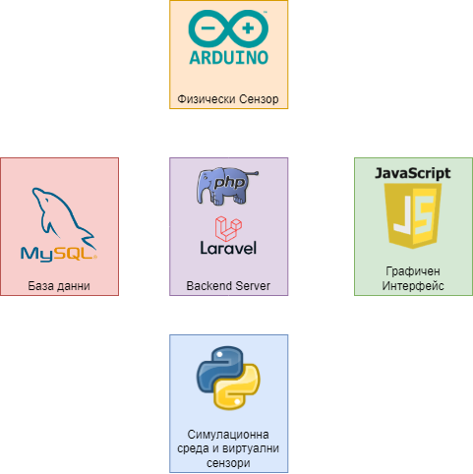
Как работи проекта?
Сензорите
Симулационна среда
Сървърът
Интерфейсът
Планинските служби
Notes:
1. Сензорите по планинските пътеки събират и изпращат информация за движението на хората.
2. Симулиационна среда тества алгоритъма за проследяване.
3. Сървърът обработва данните от сензорите и симулацията
4. Интерфейсът визуализира лавинната опасност, движението на хората.
5. Планинските служби получават информация за потока от хора което им дава възможност за предварително планиране и за осигуряване на лавинна безпасност.

Slide 6

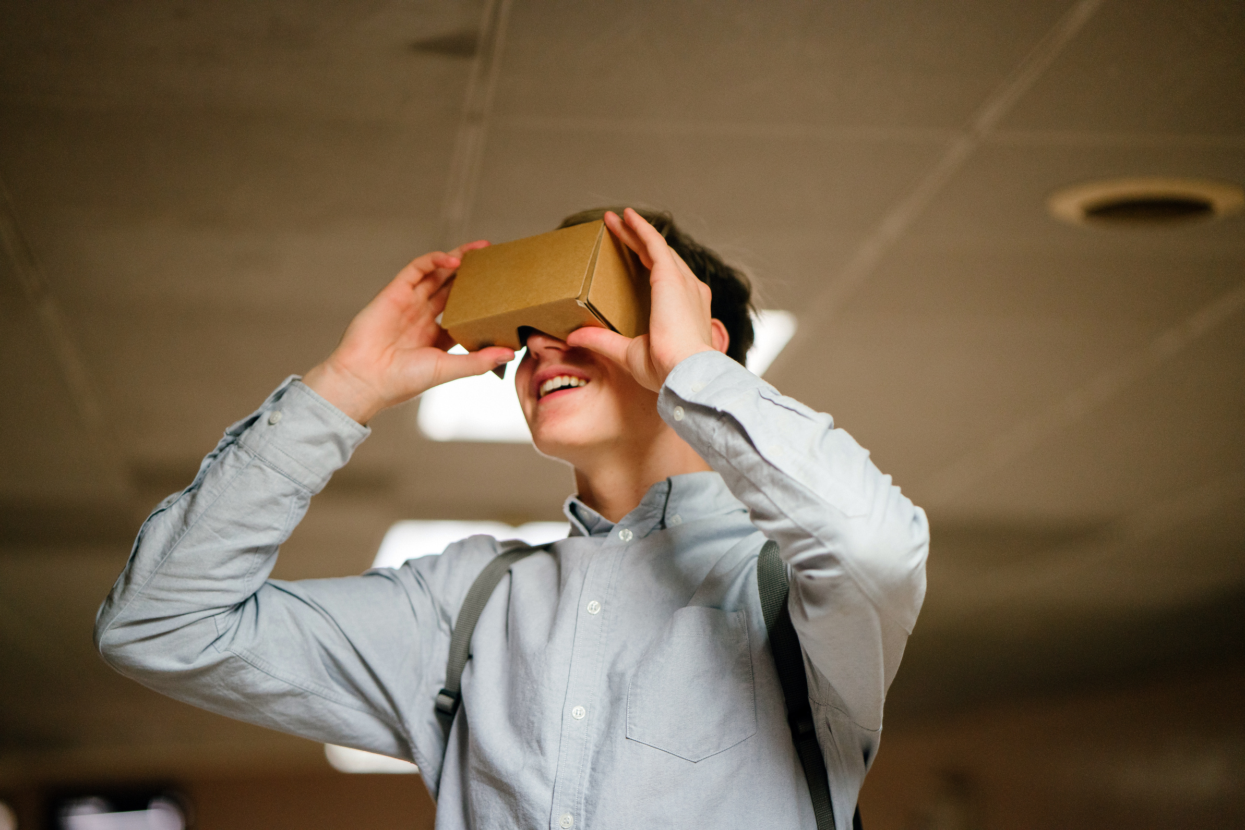

Демо

Slide 7







Технологии
Notes:
Php/ Laravel/ jaavascr – агрегиране и визуализиране, обработка на сензорни данни
Mysql – таблица за запазване и манипулиране на обем от данни.
Python – създаване на симулация на потока от туристи по планинските маршрути
Chatgpt – служи за извличане на информация от рипортите от неправителствените организации.
Arduino – събира информация чрез сензор за разстояние.

Slide 8
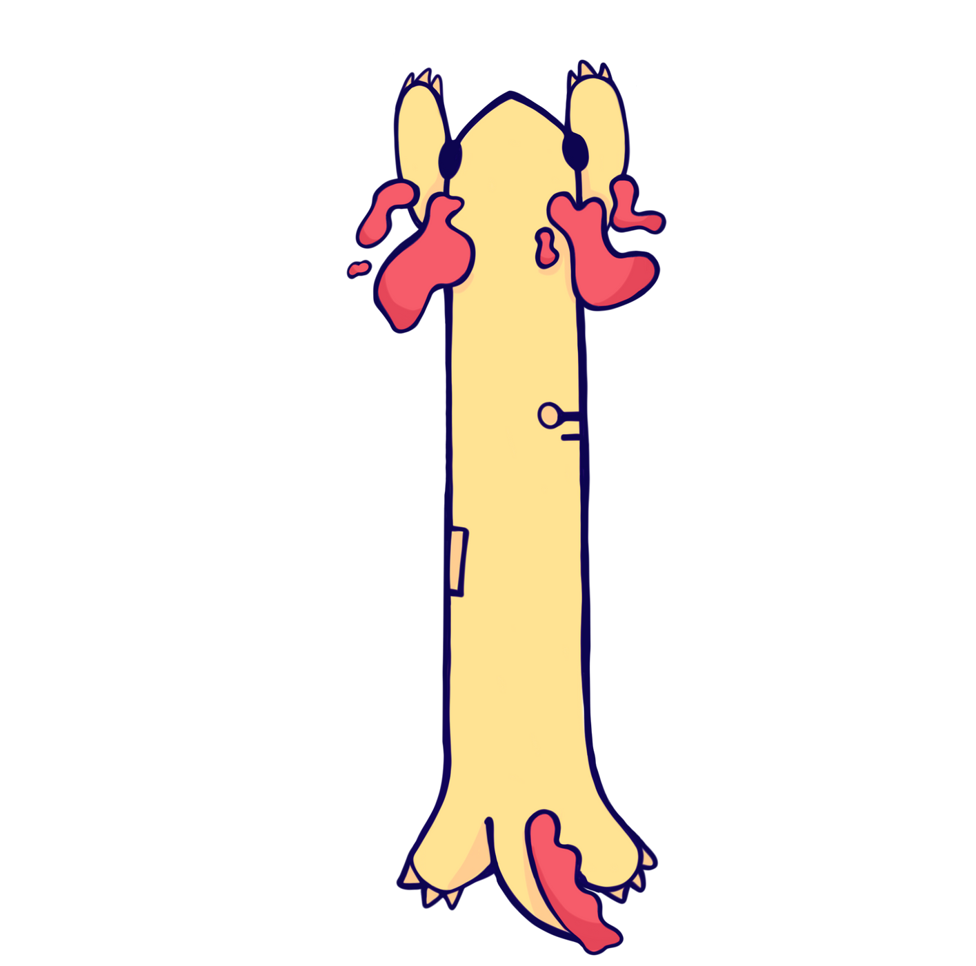
Процес на работа
кой върху какво е работил?
Нашият екип:
Ивайло Божилов
Имран Хосаин
Кирил Павлов
Notes:
-Ивайло - Ръководеше екипа и задаваше задачи, симулация и ютилити.
-Имран – Съхранение, обработка и визуализация на данни
-Кирил – Практическа реализация на сензорен модул, комуникация между сензор и бекенд и ютилити.

Slide 9
Благодаря за вниманието!

Slide 10





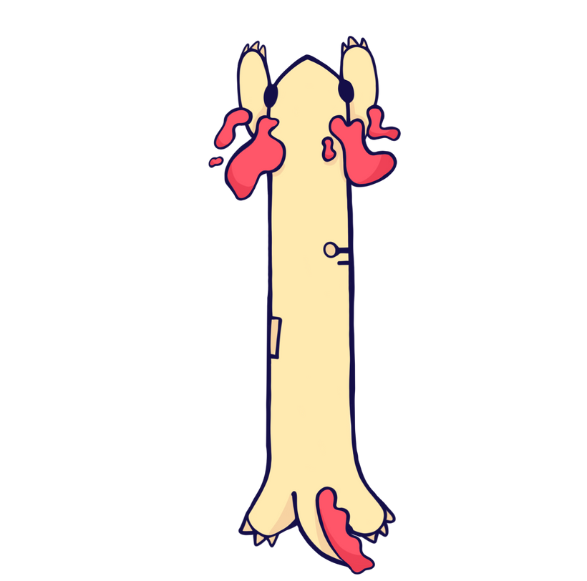


Сълита за използване

